Slide 1
Ohrožení živočichové a jejich ochrana
Eliška Aubrechtová

Slide 2
Ohrožení živočichové a jejich ochrana
Ohrožení živočichů

Slide 3
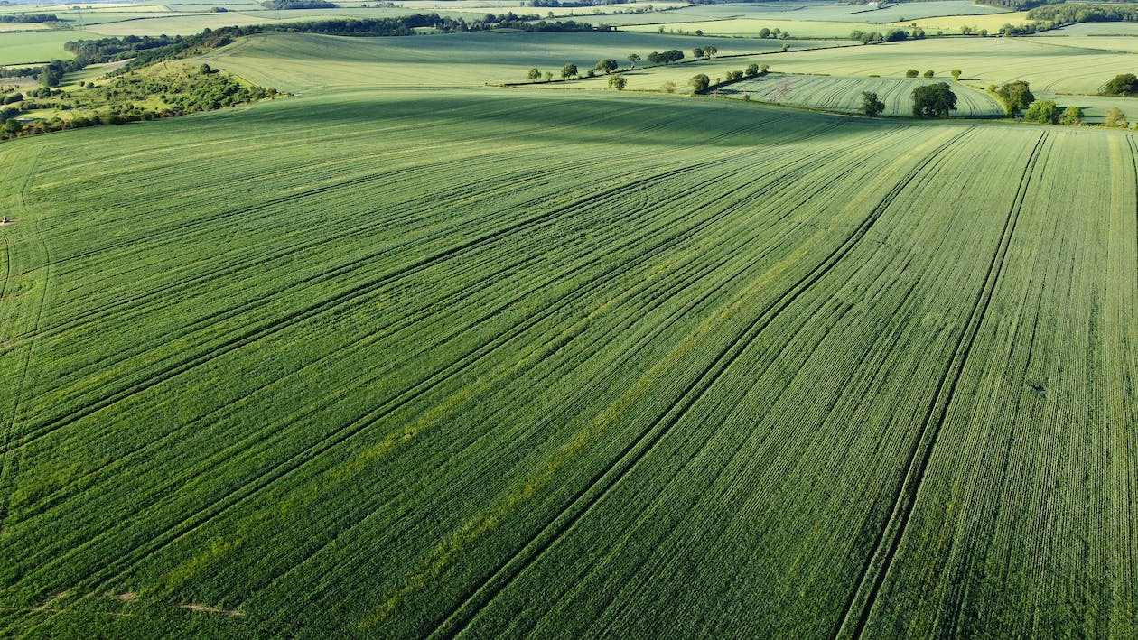
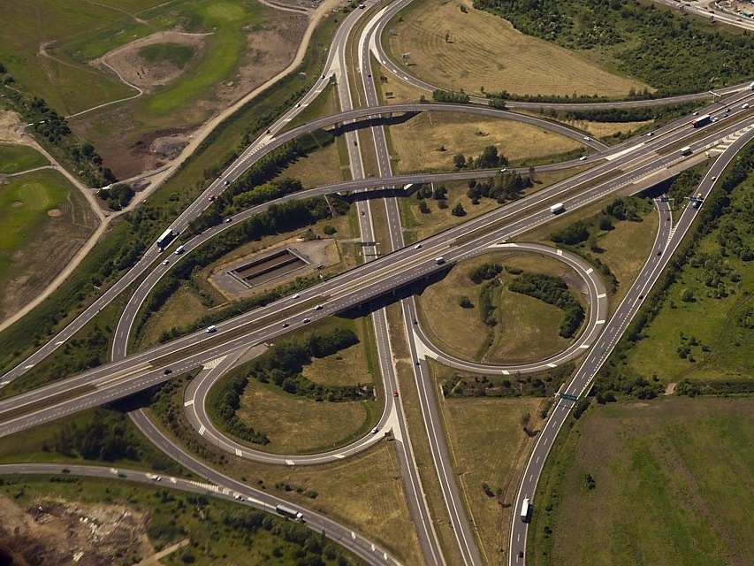
Ohrožení živočichové a jejich ochrana
Ohrožení živočichů
Proč?
- ubývaní přirozených stanovišť v důsledku lidské činnosti
- fragmentace krajiny lidskou činností
- nízká konkurenceschopnost (invaze)
- změny v obhospodařování krajiny

Slide 4
Ohrožení živočichové a jejich ochrana
Červený seznam IUCN

Slide 5
Ohrožení živočichové a jejich ochrana
Červený seznam IUCN
vyhynulý nebo vyhubený (EX) – druh, pro který rozsáhlé průzkumy nezpochybňují skutečnost, že poslední jedinec uhynul
vyhynulý nebo vyhubený ve volné přírodě (EW) – druh, který přežívá pouze v lidské péči (kultivace, pěstování, chov)
kriticky ohrožený (CR) – druh, který čelí výjimečně vysokému nebezpečí vymizení ve volné přírodě
ohrožený (EN) – druh, který čelí velmi vysokému nebezpečí vymizení ve volné přírodě
zranitelný (VU) – druh, který čelí vysokému nebezpečí vymizení ve volné přírodě
téměř ohrožený (NT) – druh, který prozatím neřadíme mezi druhy kriticky ohrožené, ohrožené nebo zranitelné, ale je blízko této klasifikaci, nebo bude pravděpodobně do jedné z těchto kategorií zařazen již v blízké budoucnosti
málo dotčený (LC) – rozšířený a početný druh
druh, o němž jsou nedostatečné údaje (DD) – druh, pro něž nejsou k dispozici informace, které by umožnily vyhodnotit, jakému nebezpečí vymizení čelí
nevyhodnocený (NE) – druh, který zatím nebyl hodnocen podle kritérií IUCN

Slide 6
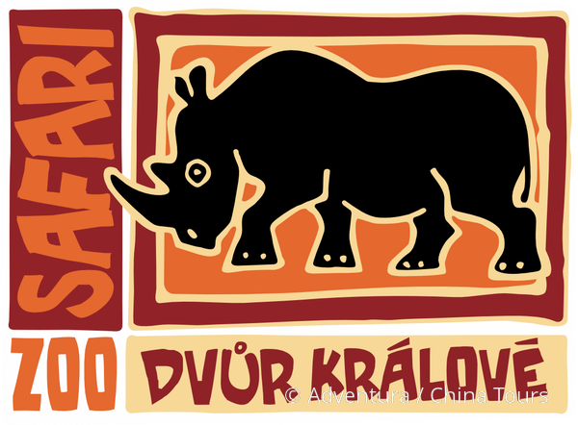
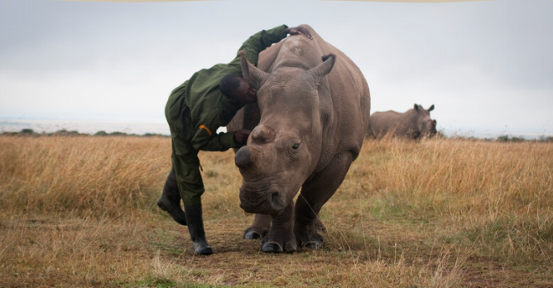
Ohrožení živočichové a jejich ochrana
nosorožec tuponosý severní (Ceratotherium simum cottoni)
- kategorie CR (kriticky ohrožený)
- pytlačení, vybíjení farmáři
- Zoo Dvůr Králové nad Labem -> 2 samice v Keni
- umělá reprodukce
Vývoj populace: -2002 - 32 kusů ve volné přírodě (Kongo) -2006 - 4 kusy ve volné přírodě (Kongo) -2008 - žádný jedinec ve volné přírodě nezjištěn

Slide 7
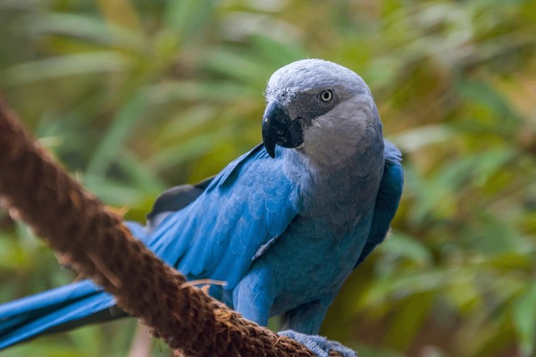
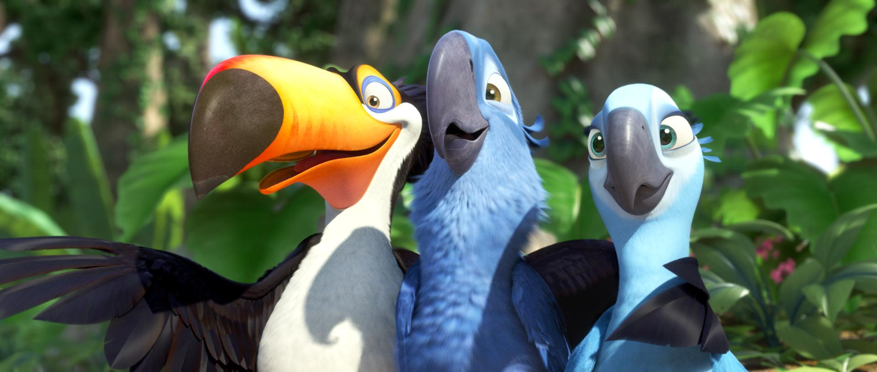
Ohrožení živočichové a jejich ochrana
ara škraboškový (Cyanopsitta spixii)
- kategorie EW (vyhynulý ve volné přírodě)
- naposledy r. 2000, Brazílie
- kácení hnízdních stromů, odchyt pro chov v zajetí

Slide 8
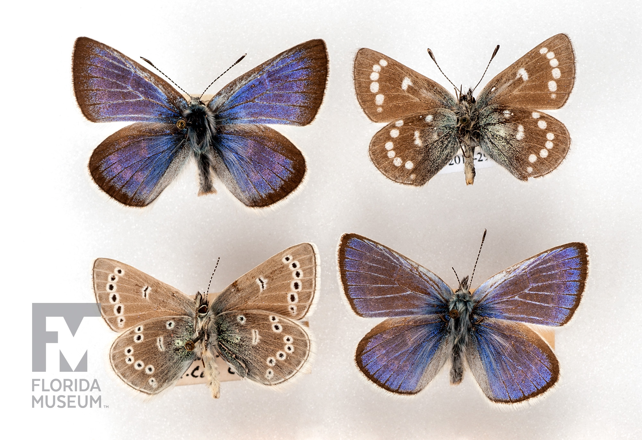
Ohrožení živočichové a jejich ochrana
modrásek (Glaucopsyche xerces)
- kategorie EX (vyhynulý)
- 1941, San Francisco
- ztráta stanovišť způsobená rozvojem měst

Slide 9
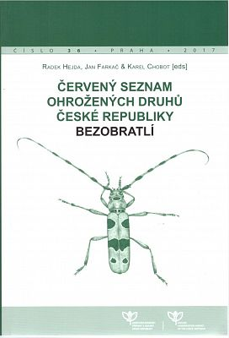
Ohrožení živočichové a jejich ochrana
Červené knihy a seznamy
AOPK ČR
Vycházejí periodicky
Údaje o stavu druhů, určení druhů pro ochranu, vyhodnocení účinnosti ochrany

Slide 10
Ohrožení živočichové a jejich ochrana
Způsoby ochrany
Zákon č. 114/1992 Sb. o ochraně přírody a krajiny
Obecná (populace) a zvláštní (všichni jedinci) druhová ochrana
Většinou ochrana území výskytu – biotopů, ochrana konkrétních jedinců a populací (záchranné programy a programy péče - konfliktní druhy)

Slide 11
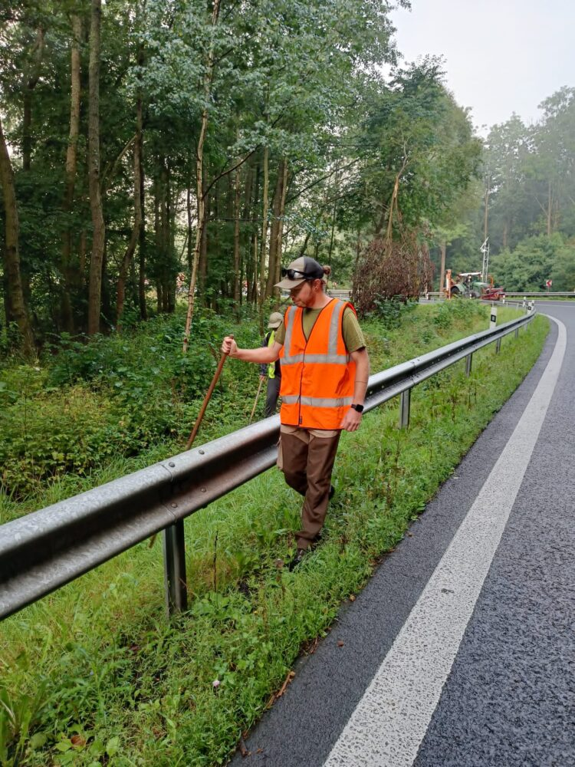
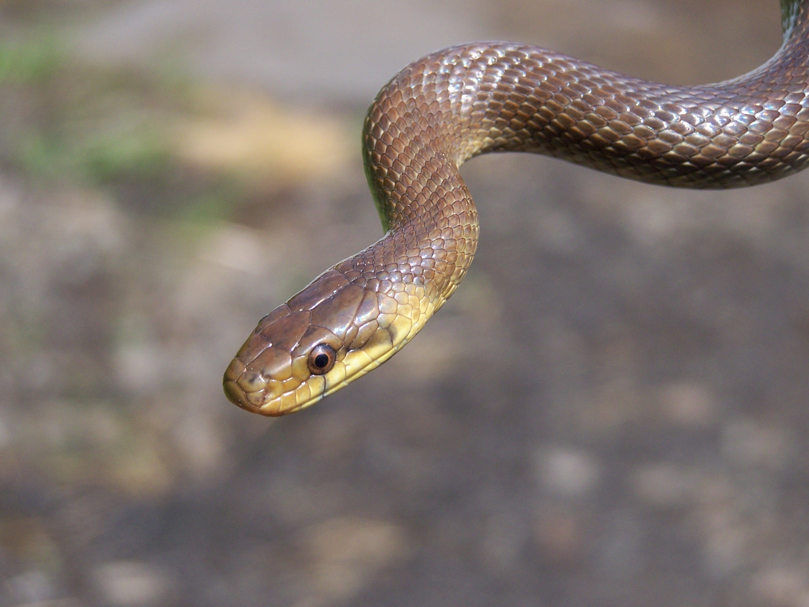
Ohrožení živočichové a jejich ochrana
Záchranné programy
užovka stromová (Zamenis longissimus)
- Poohří, Podyjí, Karpaty
- ohrožena změnami v krajinné mozaice, obhospodařování
- líhniště, biokoridory, údržba drobných vodních ploch,
ochrana při čištění příkopů u silnic, …

Slide 12
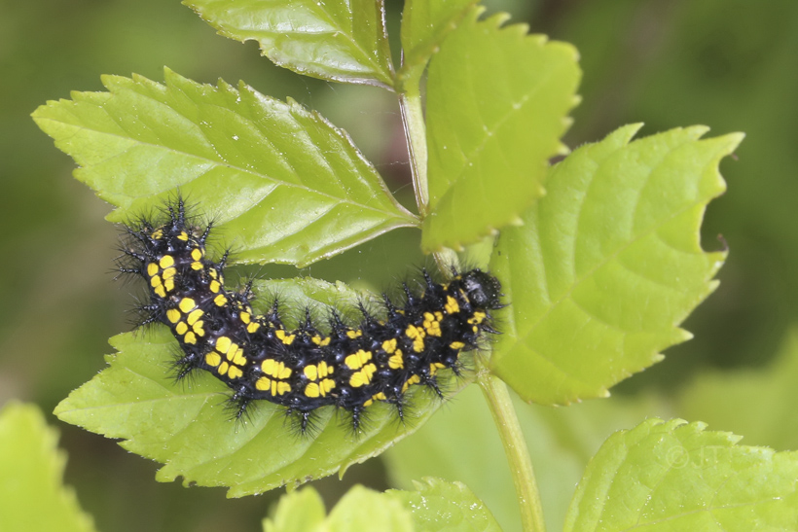
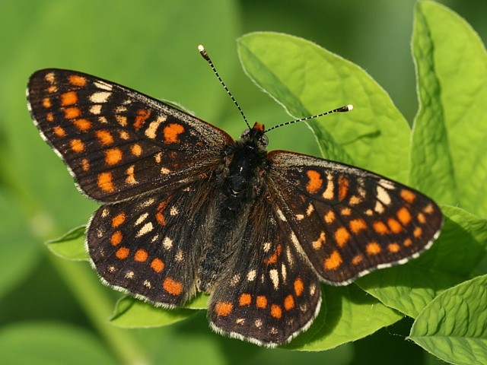
Ohrožení živočichové a jejich ochrana
Záchranné programy
hnědásek osikový (Euphydryas maturna)
- dříve Polabí, stř. a J Morava -> dnes už populace v Polabí v PR Dománovický les
- raná sukcesní stadia lesů
- živná rostlina larev jasan ztepilý (Fraxinus excelsior)
- disperzní vzdálenost max. 1 km

Slide 13
Ohrožení živočichové a jejich ochrana
Záchranné programy
hnědásek osikový (Euphydryas maturna)
- dříve Polabí, stř. a J Morava -> dnes už populace v Polabí v PR Dománovický les
- raná sukcesní stadia lesů
- živná rostlina larev jasan ztepilý (Fraxinus excelsior)
- disperzní vzdálenost max. 1 km
perlorodka říční (Euphydryas maturna), sysel obecný (Spermophilus citellus), sýček obecný (Athene noctua), krasec dubový (Eurythyrea quercus)

Slide 14
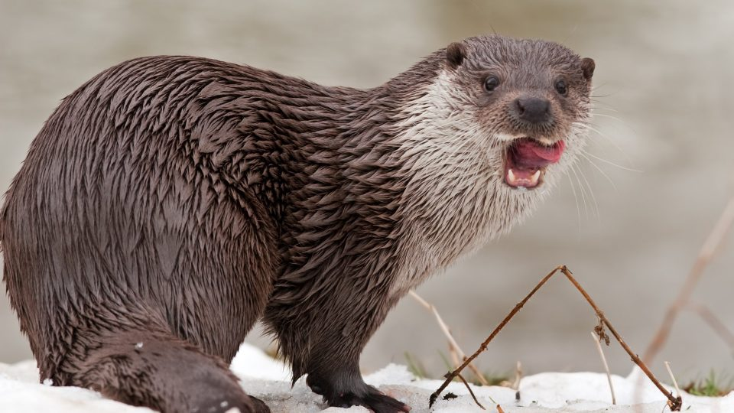
Ohrožení živočichové a jejich ochrana
Program péče
vydra říční (Lutra lutra)
- 2009 – 2018
- pytláctví, kožešiny, zhoršení kvality vody
- rybáři jí moc nemusí (kompenzace a prevence škod)

Slide 15
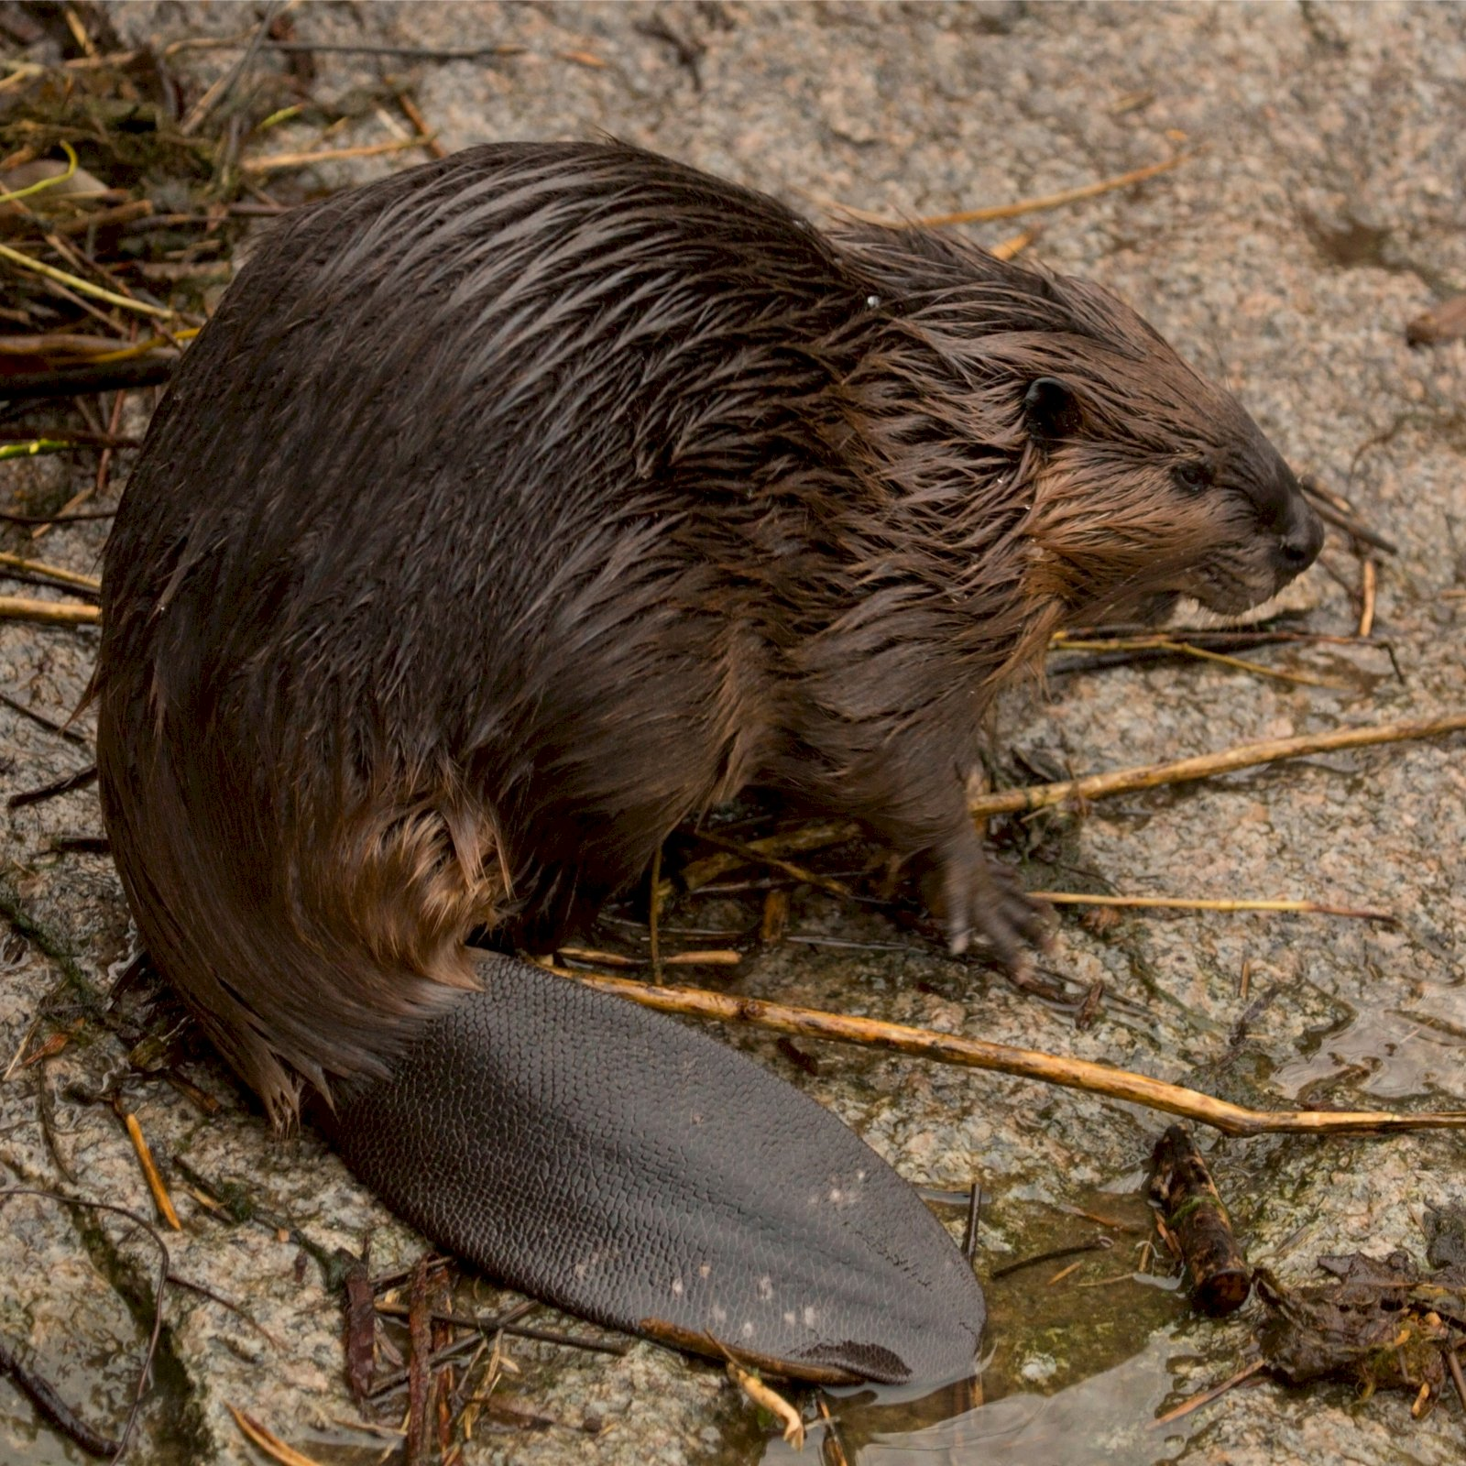
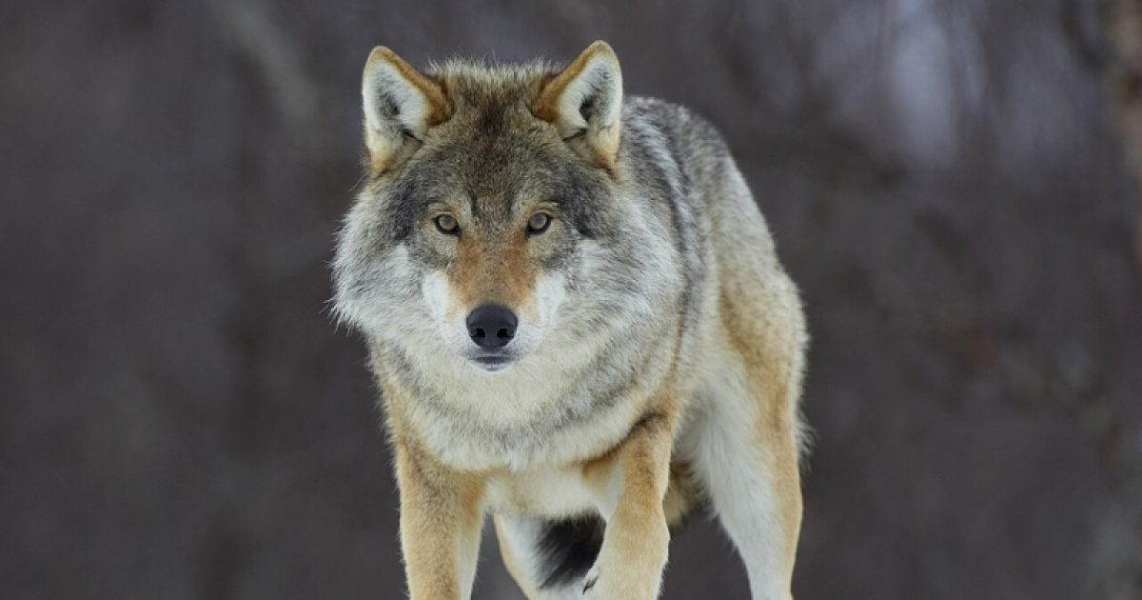
Ohrožení živočichové a jejich ochrana
Program péče
vydra říční (Lutra lutra)
- 2009 – 2018
- rybáři jí nemusí (kompenzace a prevence škod)
- naštěstí je roztomilá
vlk obecný (Canis lupus), bobr evropský (Castor fiber)

Slide 16
Ohrožení živočichové a jejich ochrana
Děkuji za pozornost

